Slide 1
Методика принятия стратегических управленческих решений (инсейфинг). Проблема привлечения ресурсов в муниципальное образование
Поминов Дмитрий Юрьевич
кандидат политических наук
Красноярск, 14 июня 2013 года

Slide 2
Управление городом: было
Иерархическая структура. Вышестоящие инстанции давали поручения, которые обеспечивались ресурсами.
ПЛАН
ЦК
Обком
Горком
Поручения
Ресурсы

Slide 3
Управление городом: стало
Мэр города, администрация – один из существующих игроков, наравне с другими. У каждой группы свой интерес, группы конфликтуют между собой.
ПЛАН
…
Мэрия
Реги-он
Бизнес
…
Общественники
Силовики
…
…
…

Slide 4
Управление городом: стало
Проблема несоответствия задач и ресурсов.
Задачи
Ресурсы

Slide 5
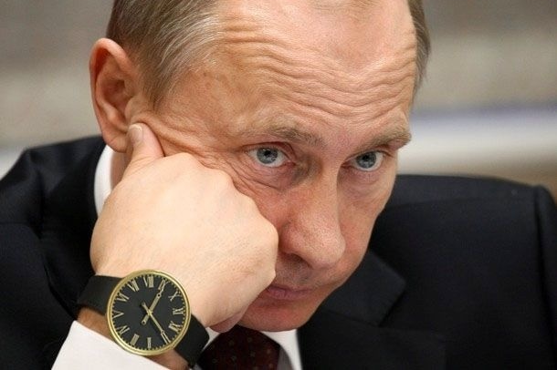
Управление городом: стало
Увеличение потоков информации, усложнение процесса принятия взвешенного решения. Если раньше «правила игры» были постоянными, закономерности были понятны, то сейчас они постоянно изменяются. Если в 1500 году мэр четко мог сказать, что будет с его городом через 50 и 100 лет, то сейчас непонятно - как мы будем жить через 10 лет, по каким правилам, с какими технологиями и т.п.

Slide 6
Что делать?
Два варианта.
«Традиционный», он же «индейский» - делать вид что управленческая ситуация не меняется кардинальным образом, и продолжать работать по старому.
«Управлять по новому».

Slide 7
Что делает Запад?
Форсайт (от англ. Foresight — взгляд в будущее, предвидение) — это инструмент формирования приоритетов и мобилизации большого количества участников для достижения качественно новых результатов в сфере науки и технологий, экономики, государства и общества. По результатам форсайт-проектов создаются дорожные карты. Является одним из важнейших инструментов инновационной экономики.
В России не работает или работает с большими пробуксовками, рассчитан на много-акторную деятельность.

Slide 8
Инсейфинг
Механизм нахождения оптимальных управленческих решений.
Разработан с учетом специфики администрируемых структур.
Основан на теории динамических информационных систем (московский методологический кружок – сибирская научно-методологическая школа: Ладенко И.С., Горский Ю.М., Разумов В.И.)

Slide 9
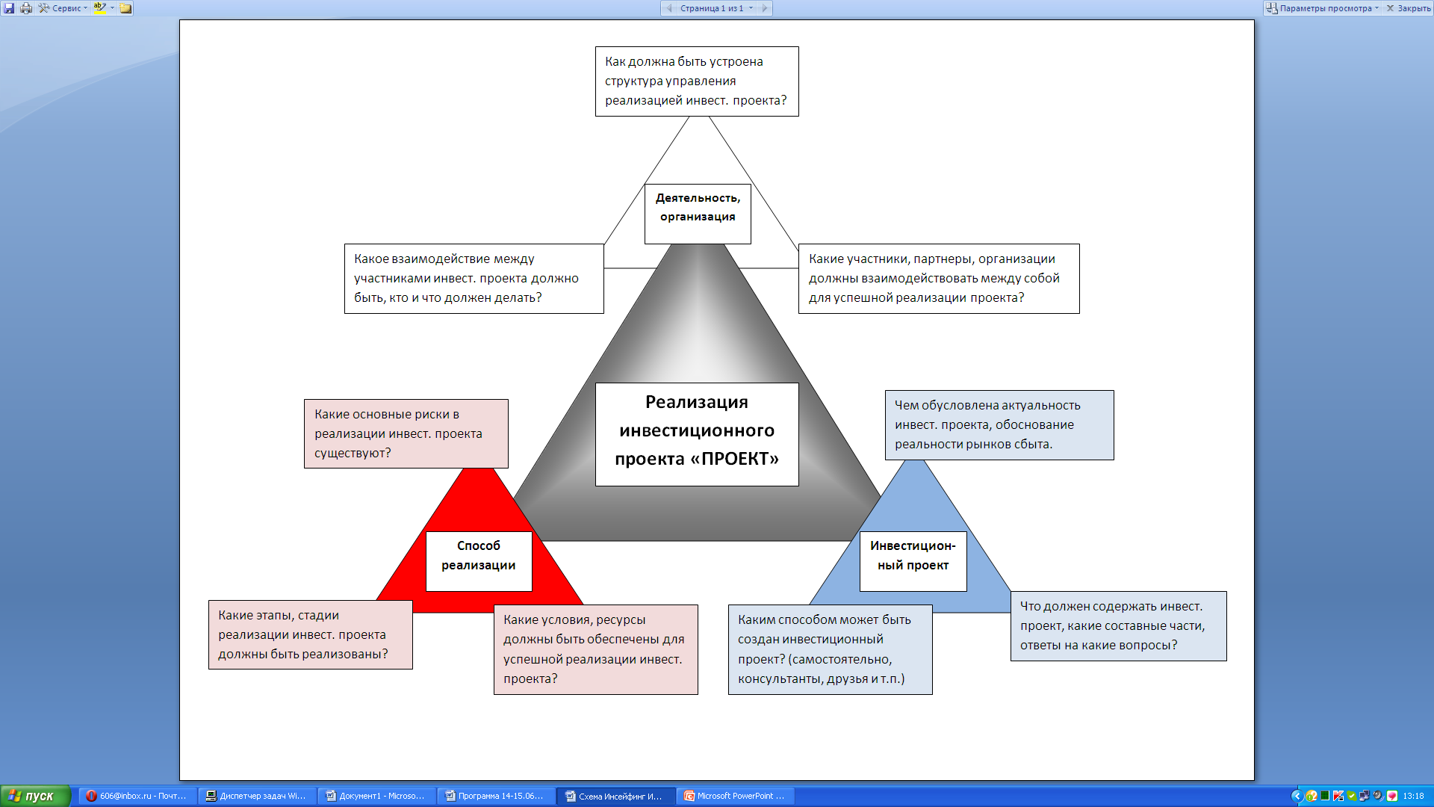
Инсейфинг
Определенные в ТДИС операции на онтологически осмысленных структурах – дешифровка (детализация), свертка (синтез), смысловая мутация (перестановка категорий) определяют правила для организации коммуникаций получившей название – Инсейфинг.

Slide 10
Инсейфинг
Применение технологии инсейфинга в деятельности администрации города позволяет:
Осуществлять построение смысловых схем по отраслям деятельности («моментальный срез» текущей ситуации в отрасли) в сжатом виде – не десятки страниц отчетов и текстов, а в графическом схематическом компактном виде.
Строить «дорожные карты» с включением других акторов, действующих на территории города, что позволяет понимать их мотивы, интересы, выстраивать стратегии поведения с их участием для достижения общих результатов.

Slide 11
Инсейфинг
Благоустройство – силами только администрации?
Обеспечение чистоты и порядка – силами только администрации?
Решение проблем детских садов – силами только администрации?
Ремонт и строительство дорог – силами только администрации?
…
А спросят с Вас – и жители, и регион, и федерация.

Slide 12
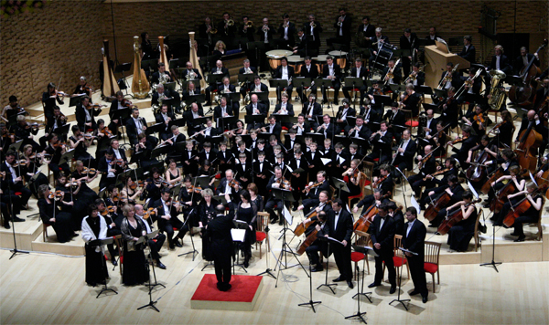
Управление городом: будет
Сложно, но можно.
Принцип: сам все сделаю – можно надорваться.
Принцип: дайте денег – все устрою – не дадут.
Принцип: дирижировать. Сложно, но можно.

Slide 13
Спасибо за внимание!
Поминов Дмитрий Юрьевич
кандидат политических наук
E-mail: info@riagn.ru
Красноярск, 14 июня 2013 года

